Slide 1
CÓDIGO DO TOP 12 FILMES
Apresentação simples do HTML principal, da página de um filme e do CSS dos cards.
HTML + CSS
Projeto de site com ranking de 12 filmes

Slide 2
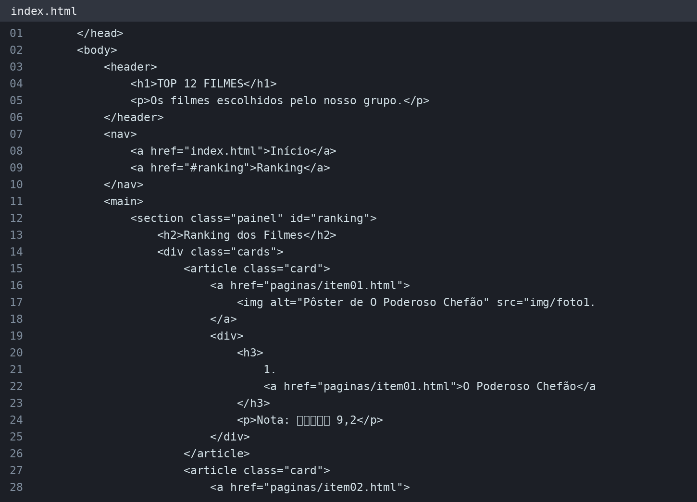
1. HTML principal — index.html
Cabeçalho, menu, seção de ranking e início dos cards.

Slide 3
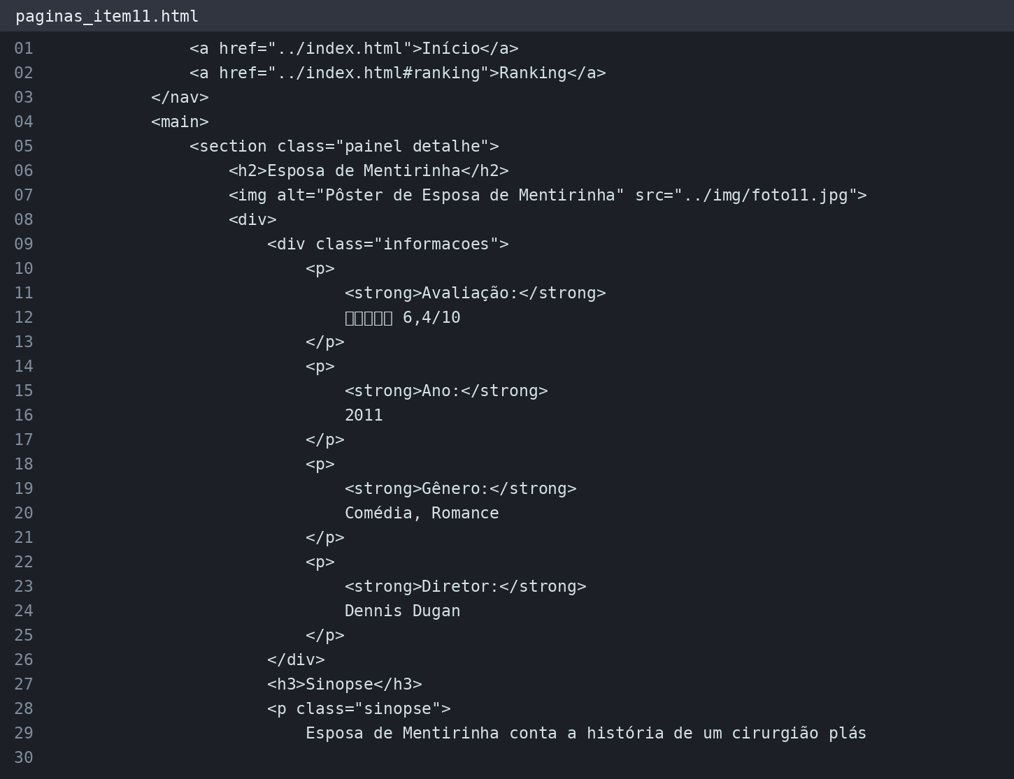
2. HTML de um filme — item11.html
Exemplo: Esposa de Mentirinha. Página com título, imagem e informações.

Slide 4
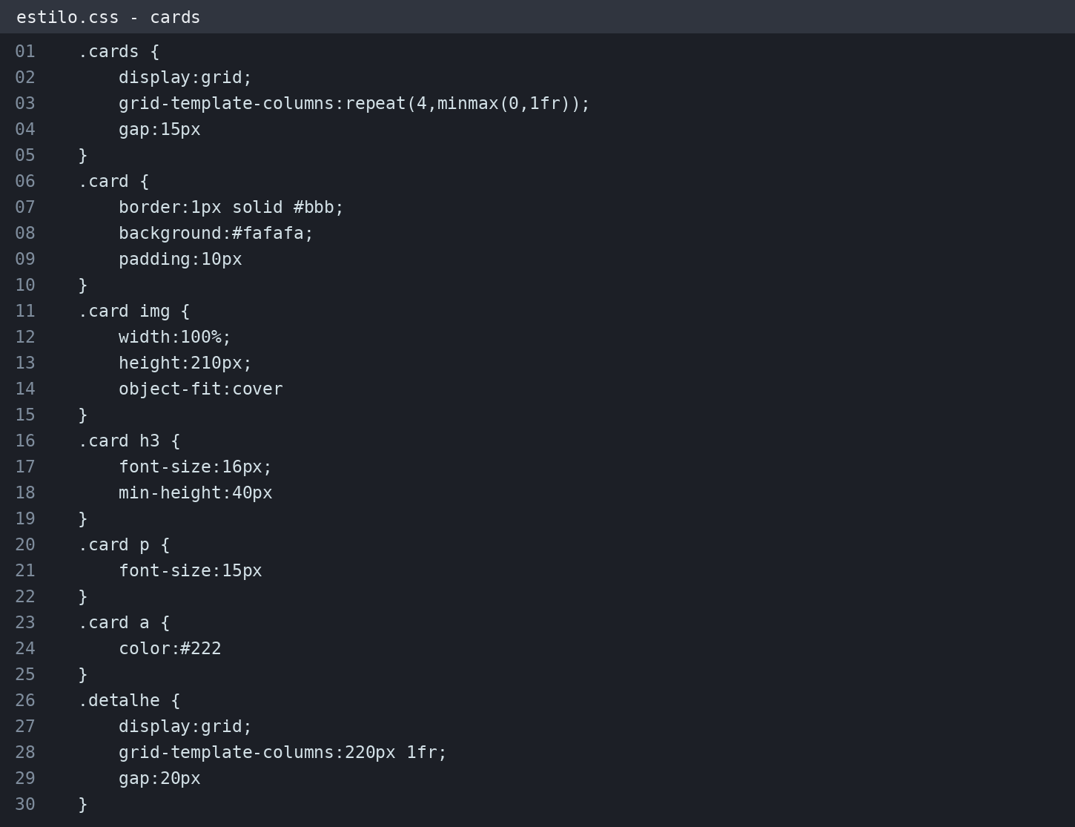
3. CSS dos cards — estilo.css
Grid, bordas, imagens e textos dos cards do ranking.

Slide 5
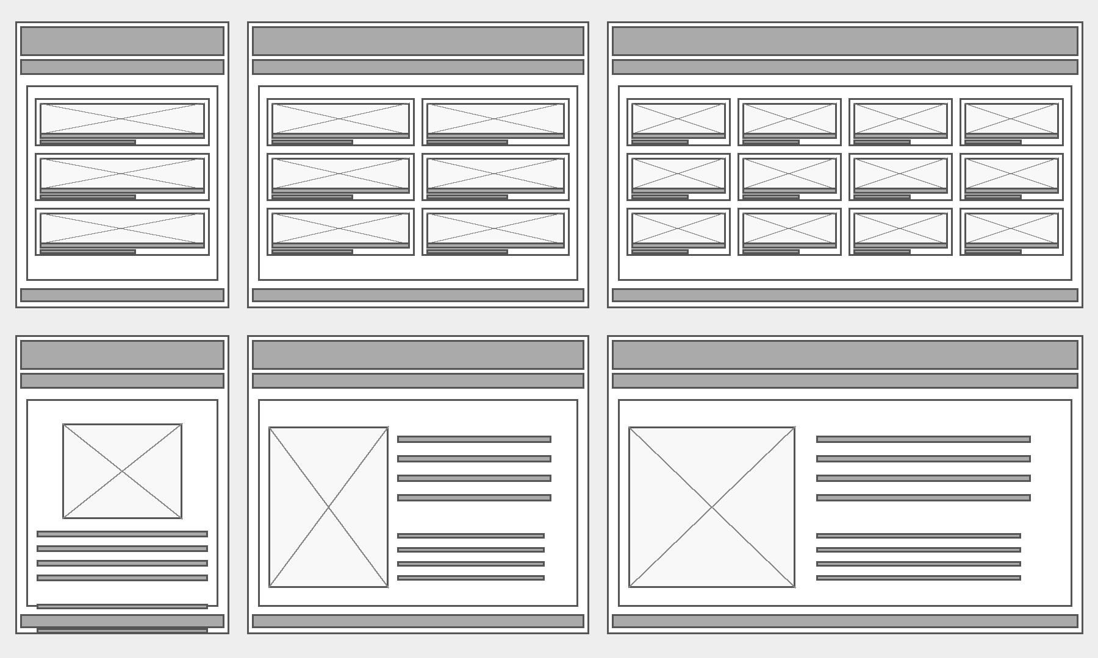
4. Wireframe do site

